Slide 1
Cuaderno de notas científicas

Slide 2
Proceso de lecto escritura con el apoyo de la teoría silábica de Ferreiro y Teberosky
Etapa primitiva. En esta fase "escribir es reproducir los rasgos típicos del tipo de escritura que el niño identifica como la forma básica de escritura" (Ferreiro, Teberosky, 2019). Por ejemplo, si está acostumbrado a ver la escritura de imprenta o script, hará grafismos similares a las letras o a los números separados entre sí. Si es cursiva, hará una línea ondulada con diferentes curvas.
Etapa pre silábica. La hipótesis central de esta fase es que "para poder leer cosas diferentes debe haber una diferencia objetiva en las escrituras" (Ferreiro, Teberosky, 2019). Los niños y las niñas consideran que debe haber una cantidad mínima de grafías para escribir algo. Muchas veces seleccionan las letras de su nombre, pero en diferente orden para representar varios significados.
Etapa silábica: los niños empiezan a relacionar los sonidos de las palabras con su grafismo, aunque por lo general representan letras sueltas
Explicación a los alumnos. Como ya sabemos, es necesario que algunos compañeritos, comiencen a escribir, no solamente nuestro nombre, sino que comenzaremos a reconocer aun mas letras que nos podrán ser de ayuda para comenzar la escritura de nuevas palabras, frases y escribir nuestro nombre de manera correcta.

Slide 3
Explicación a los alumnos. Hemos aprendido a realizar diferentes métodos de escritura, como saben hemos realizado dibujos, gráficos o la escritura de algunas palabras mediante copiar del pizarrón. pero que les parece si ahora, logramos hacerlo nosotros mismos.
Comenzaremos por descubrir los sonidos de las letras y la forma para representarlas. N necesariamente las debemos de recordar en un orden, sino que las podemos identificar de manera aleatoria.
En este proceso se estará dando prioridad al conocimiento de letras y sus sonidos con algunas silabas simples con ayuda de gráficos mediante material concreto.
Es importante que comencemos a destacar todo su potencial para comenzar a descubrir a escribir algunas palabras simples, con ayuda de letras que ya conocen.
Con ayuda del repaso aleatorio de las letras, utilizando imágenes y practicando un poco la forma de cada letra, es seguro que lograremos realizarlo por nuestra propia mano.
Este proceso estará apegado a cada etapa de los alumnos, ya que, al tener un grupo multigrado, es necesario apegarnos al proceso de cada quien.

Slide 4
Capacidades
En el nivel preescolar el acercamiento respecto a la medición empieza cuando el
niño tiene experiencias que le permiten identificar magnitudes de longitud,
capacidad y tiempo mediante situaciones problemáticas que implican la
comparación directa, en el caso de la longitud y capacidad, o con el uso de un
intermediario para hacer de esta manera la medición con unidades no
convencionales.
Por lo que los intermediarios serán nuestra unidad no convencional de medida,
entendiendo por intermediario como los objetos que sirven para comprar otros, por
ejemplo, para comparar dos torres de cubos que no están cerca, los niños pueden
utilizar una rama y con ella identificar cuál es más alta o si son del mismo tamaño.
La capacidad mide la cantidad de líquido y sólidos que cabe dentro de un objeto, por ejemplo, la capacidad de una botella es la cantidad de líquido con la que podemos llenarla. Otra forma de llamar a la capacidad es volumen.
Al trabajar con la capacidad se busca experimentar con el uso de unidades de
medidas no convencionales que involucren la comparación, la estimación y la
comprobación, para obtener la capacidad de un recipiente.

Slide 5
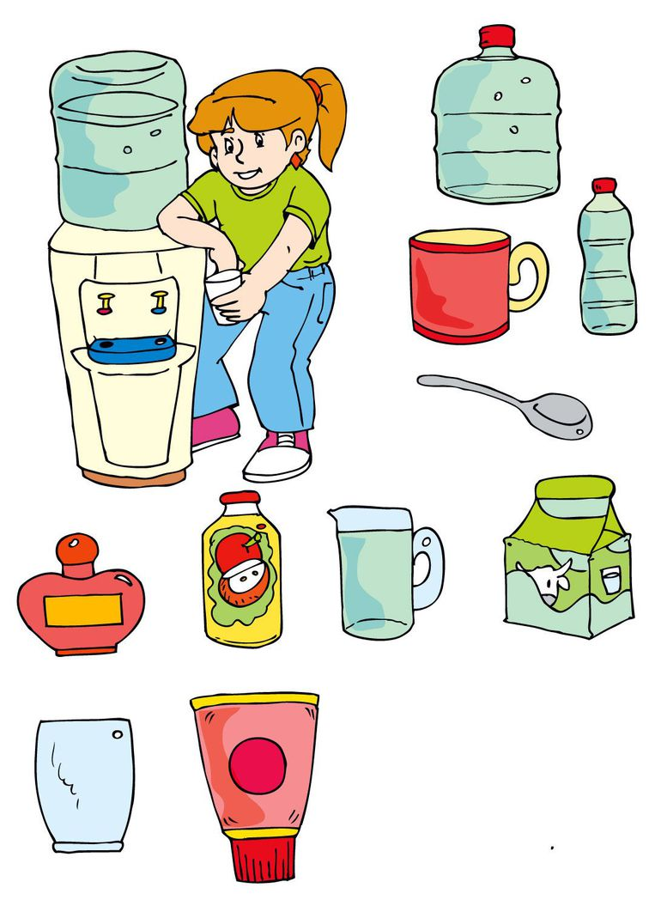
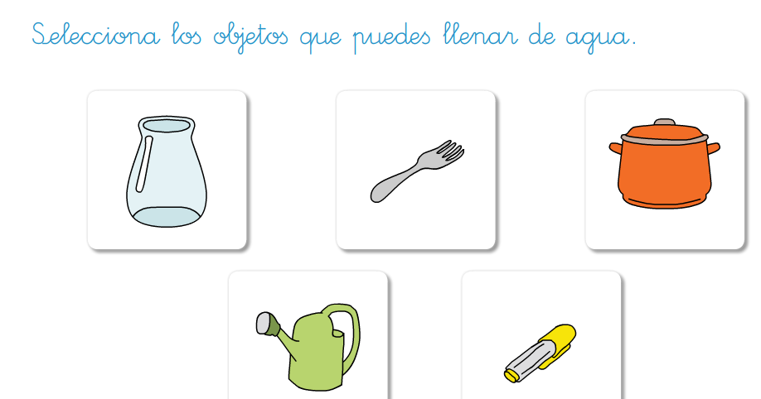
Explicación al alumno.
Como sabemos, ya hemos utilizado algunas unidades de medida, tanto convencionales, como no convencionales, recordemos que las convencionales, son las que nos proporcionan medidas exactas como los centímetros, los cuales hemos utilizado mediante la regla al medir los dinosaurios. Las no convencionales, las podemos utilizar a partir de pasos, manos, brazos dedos o mediante algunos objetos.
En esta ocasión conoceremos la capacidad, que quiere decir que ahora a partir de hipótesis, descubriremos que objetos pueden llenarse de agua o algún liquido, para determinar cuanto es que le cabe.

Slide 6
Bibliografía
https://www.missnorbiel.com/amp/etapas-de-escritura
https://media.educacioncampeche.gob.mx/file/file_141117463ebd7c391ab2aa763f7f3c34.pdf

